Slide 1



Software ERP Cloud Solutions
Gestión integral de tus procesos

Slide 2
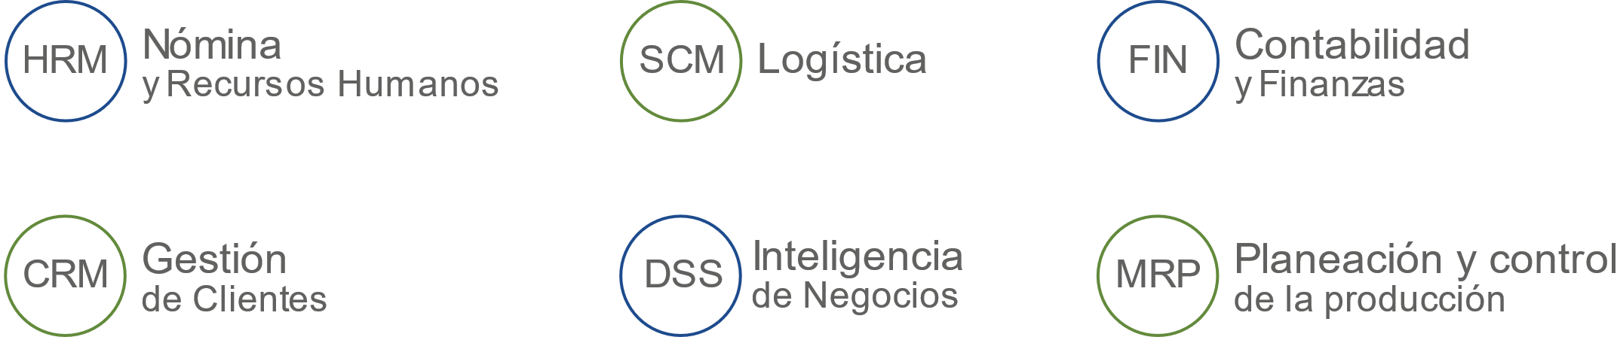
Integra

Slide 3




Ventajas de un ERP
en la Nube

Slide 4

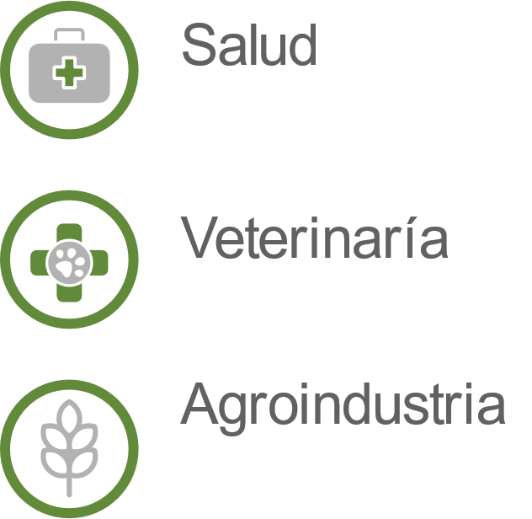
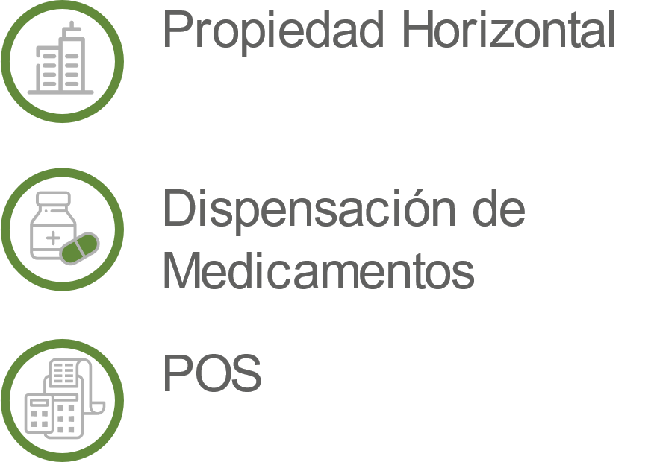
ERP Multisectorial
Soluciones en la nube ajustadas a sectores específicos.
Sistema administrativo contable
especializado en Propiedad horizontal
Software IPS/EPS
Clínicas veterinarias y petshops
Control en la comercialización de
la producción agrícola
- Punto de Venta
- Restaurante
- Farmacias
OasisCom la solución diseñada para empresas
que aspiran a diferenciarse, perdurar y crecer sin límites.

